Slide 1


DNA Sequence Alignment
Programmazione di Sistemi Embedded e Multicore A.A 2024/2025 Prof. Daniele De Sensi
Cola Valerio – Cerboni Federico
Implementazione MPI OpenMP CUDA MPI+CUDA

Slide 2
DNA Sequence Alignment
Programmazione di Sistemi Embedded e Multicore A.A 2024/2025 Prof. Daniele De Sensi
Cola Valerio – Cerboni Federico
Implementazione MPI

Slide 3
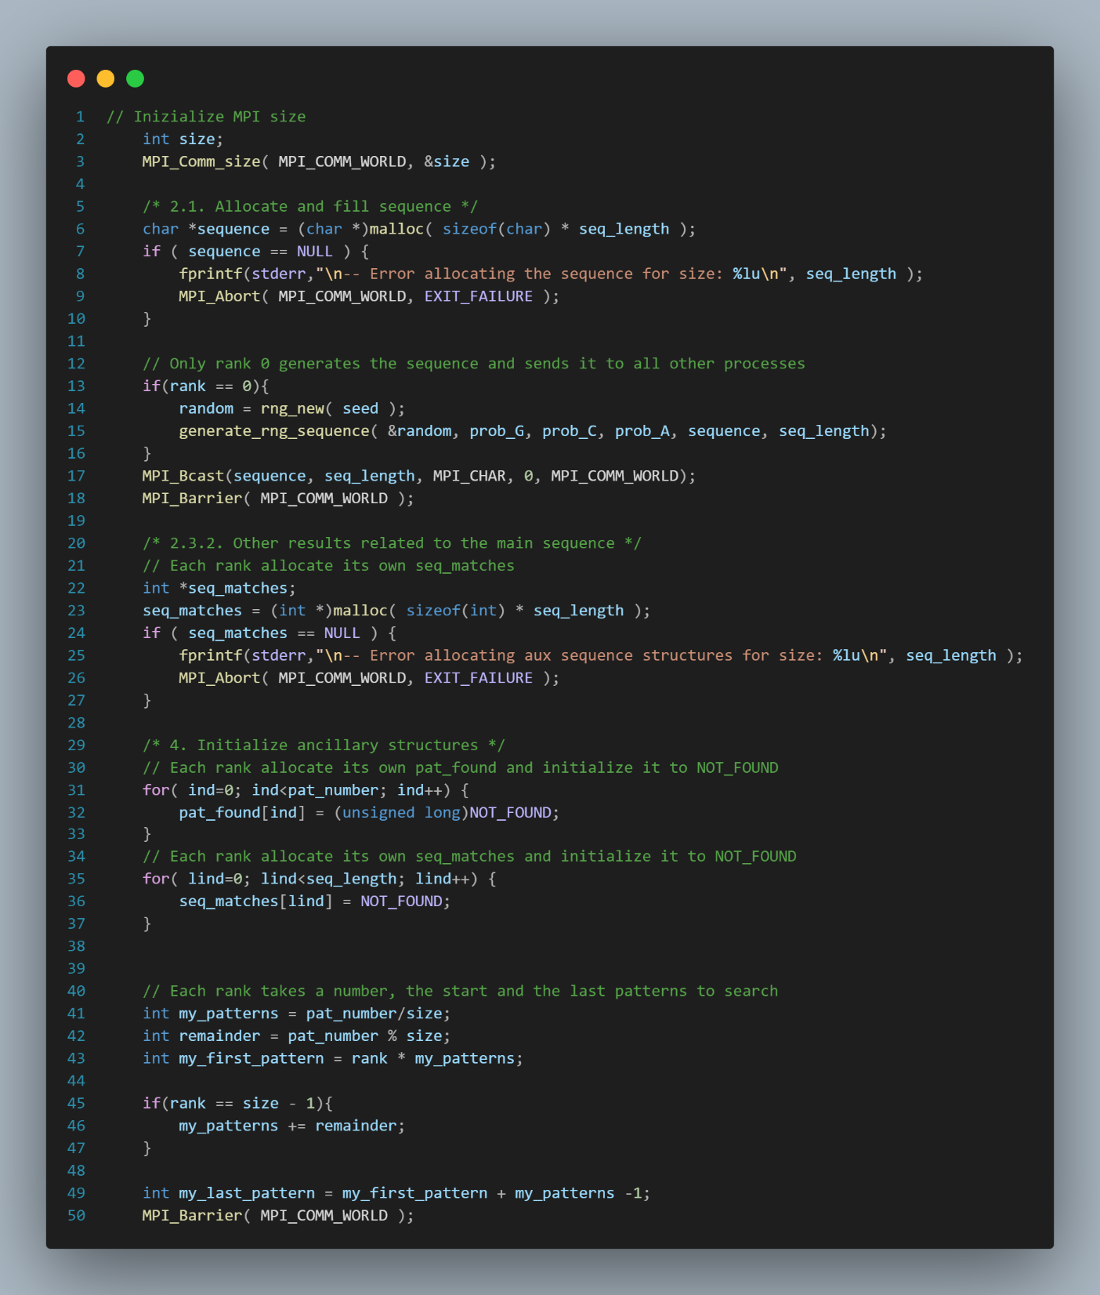
Ogni Rank:
Alloca la sequenza (DNA) generata solo dal Root e successivamente inviata a tutti i processi mediante Bcast
Possiede una copia locale di pat_found, array utilizzato per tenere traccia di dove viene trovato il pattern, e seq_matches utilizzato per specificare per ogni posizione della sequenza quanti pattern sono stati trovati con un nucleotide in quella posizione.
Calcola il numero di pattern che deve cercare, il primo e l’ultimo. Se ci sono rimanenze vengono assegnate all’ultimo rank.

Slide 4
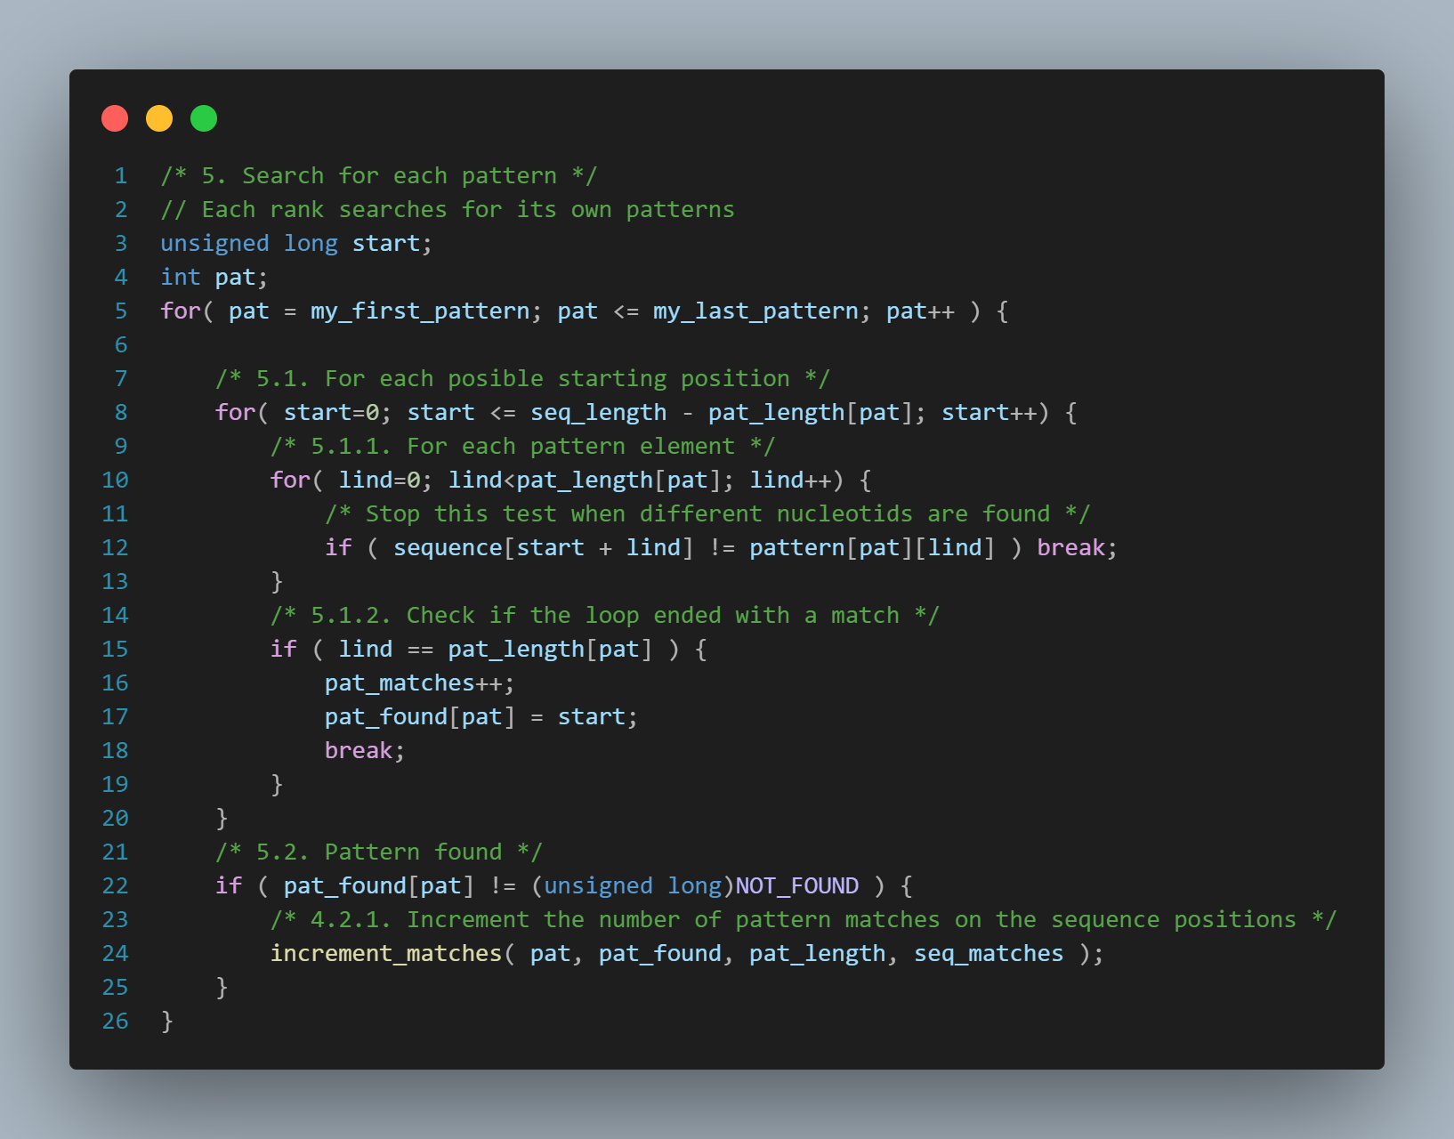
Fase di ricerca:
Ogni rank cerca nella sequenza solo il proprio range di pattern
Ogni rank aggiornerà esclusivamente pat_matches (numero di pattern trovati), seq_matches e pat_found locali.

Slide 5

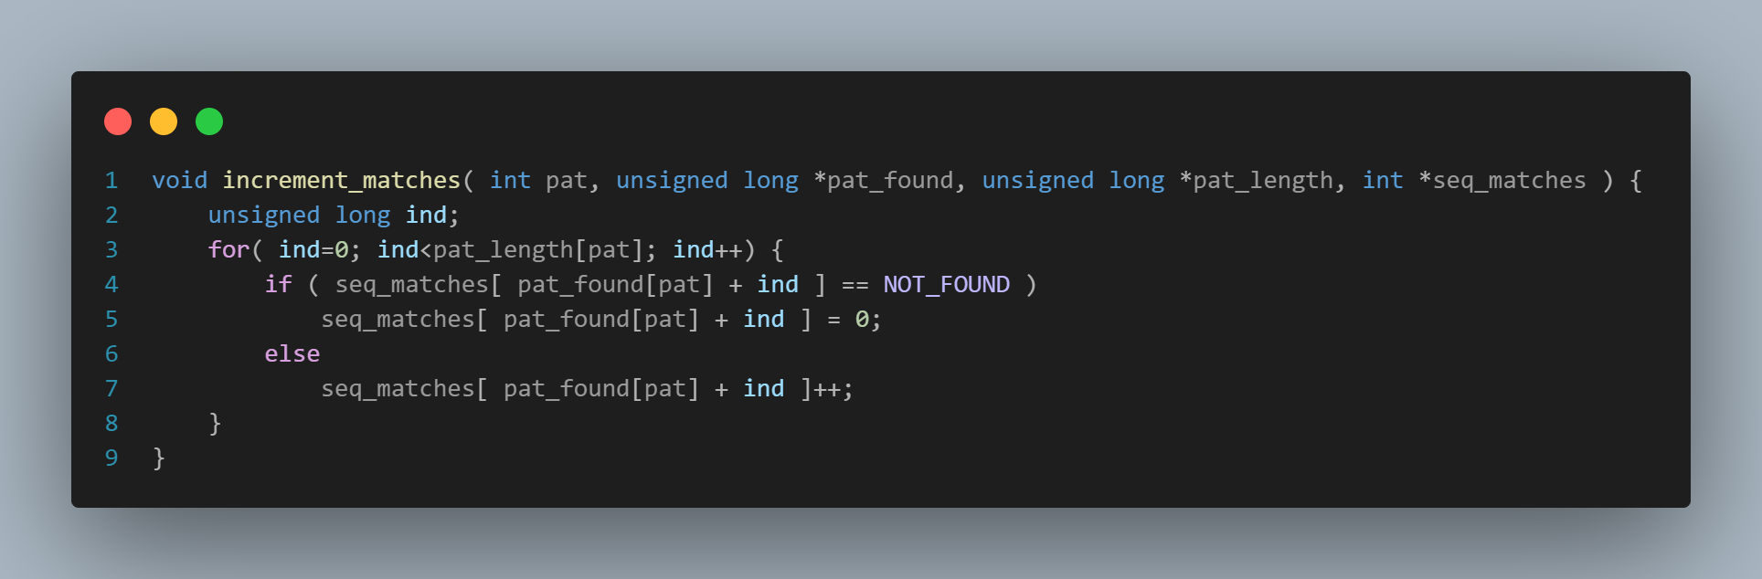
Problema
Nella seguente funzione ogni processo incrementerà il proprio array seq_matches, successivamente quando dovrà essere sommato in uno unico succederà più volte che lo stesso indice passerà da -1 (NOT_FOUND) a 0.
Ciò risulta un problema nel calcolo del checksum perché l’array finale potrebbe contenere numeri inferiori.

Slide 6
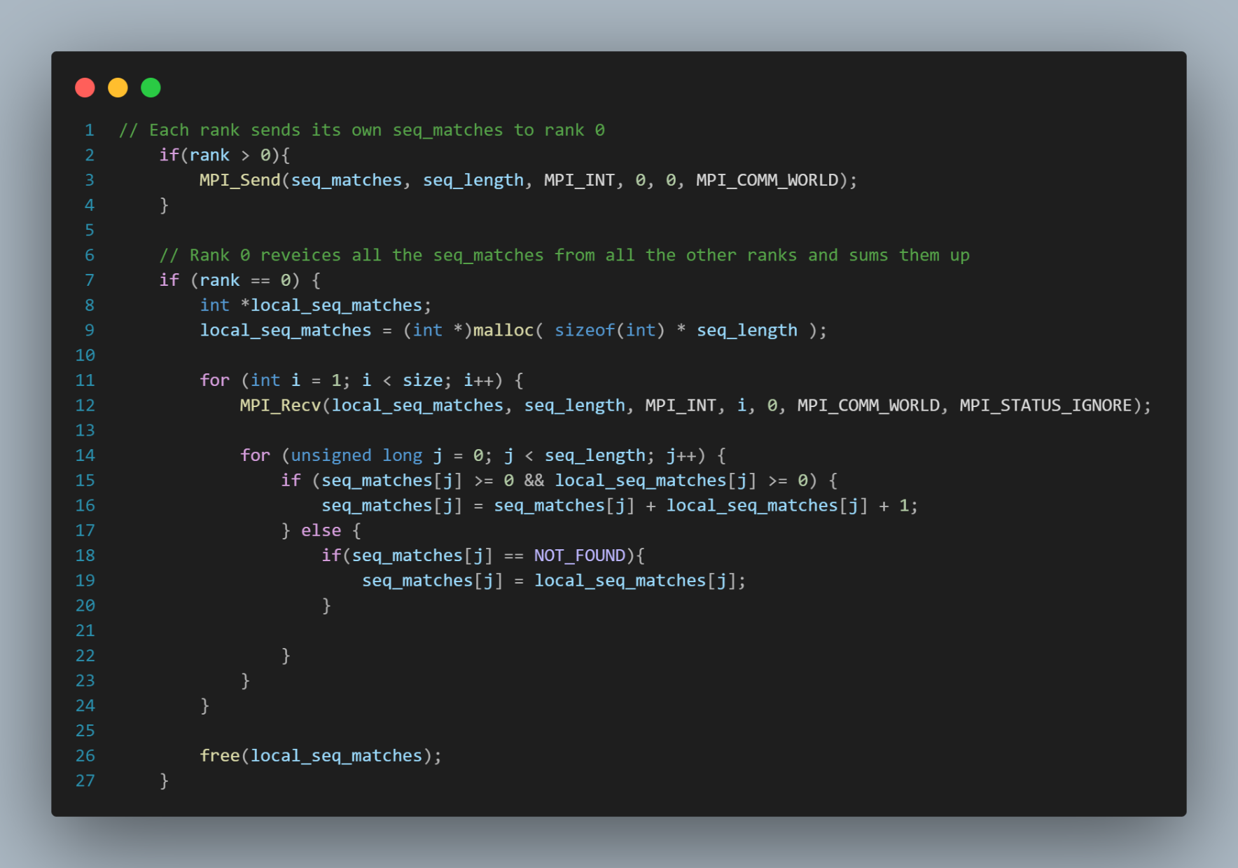
Gestione seq_matches:
Ogni Rank utilizza la Send() per inviare il proprio seq_matches
Il Root alloca un array locale in cui immagazzina ad ogni iterazione il seq_matches che riceve
Utilizzando il proprio seq_matches vi somma quello che ha ricevuto
Per ogni indice se sono entrambi a 0 li somma e aggiunge 1, se invece il seq_matches del root è -1 verrà sostituito con l’altro valore.
In tutti gli altri casi non fa nulla

Slide 7
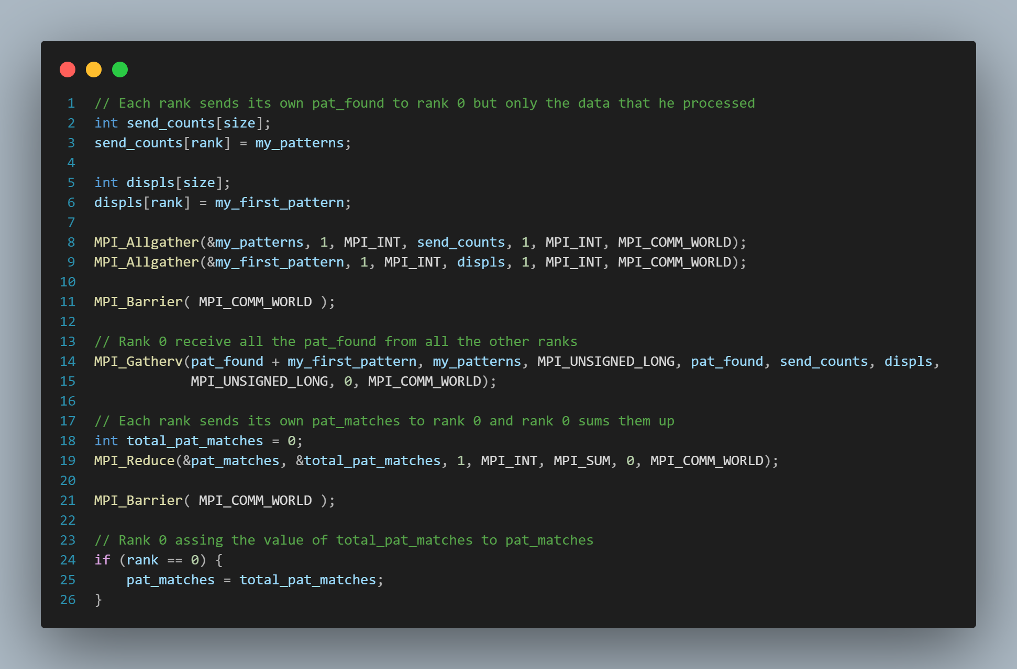
Gestione pat_found e pat_matches:
pat_found è modificato solo in parte, in base al range di pattern, e l’unico modo per inviare solo quel determinato pezzo di array è utilizzare Gatherv()
Ogni rank specificherà in send_counts e displs il numero di pattern che ha analizzato e il primo
Il root in questo modo riceverà da ognuno il pezzo che prenderà il posto del proprio locale
Pat_matche è stato gestito semplicemente con una Reduce()

Slide 8
DNA Sequence Alignment
Programmazione di Sistemi Embedded e Multicore A.A 2024/2025 Prof. Daniele De Sensi
Cola Valerio – Cerboni Federico
Implementazione CUDA

Slide 9
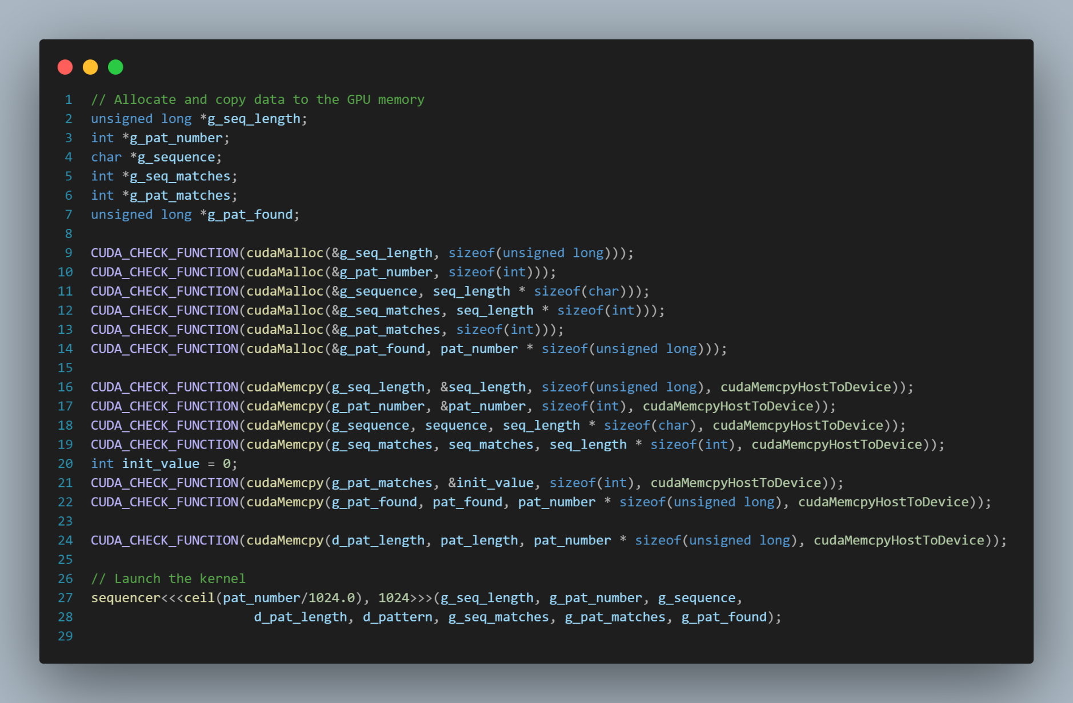
Gestione Memoria:
L’host alloca i dati necessari nella memoria globale della GPU
Abbiamo notato che nella parte di codice non modificabile d_pat_lenght non è stato inviato nella GPU
Il kernel viene invocato considerando tutti e 1024 thread che può contenere un blocco
Il numero di blocchi è calcolato mediante la divisione numero di patter / 1024 approssimato per difetto nel caso in cui ci siano meno di 1024 pattern

Slide 10
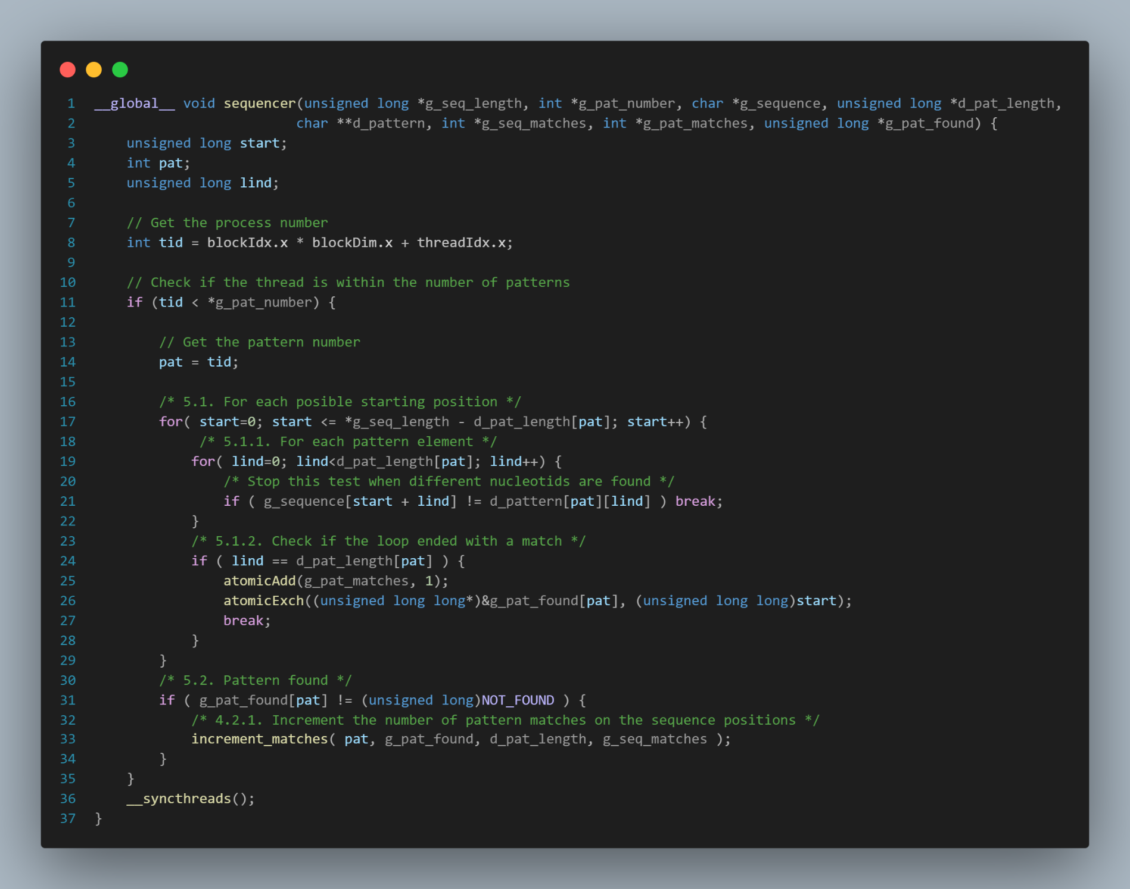
Kernel:
Verifichiamo che il thread deve lavorare calcolando il numero
Successivamente al numero di processo equivale anche il numero del pattern
Il codice è il medesimo del sequenziale, vengono utilizzate le operazioni atomiche per per incrementare g_pat_matches e per assegnare start a g_pat_found[pat]

Slide 11
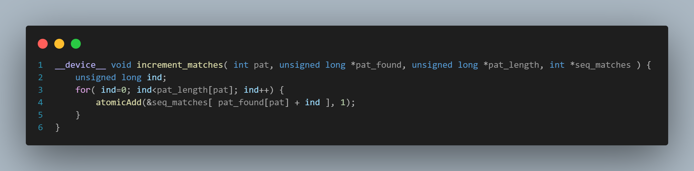
Nella seguente funzione è stata utilizzata l’operazione atomica per aggiornare seq_matches
Abbiamo dovuto modificare il corpo della funzione, precedentemente se il valore era NOT_FOUND veniva impostata a 0 altrimenti incrementata di 1.
Ciò causava problemi nonostante l’utilizzo dell’atomica perché nell’array finale risultavano valori inferiori.

Slide 12
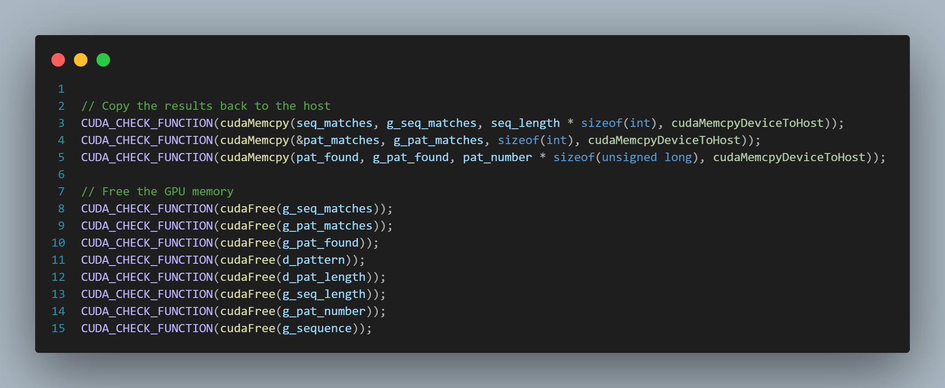
Riportiamo nell’host i dati necessari al checksum e liberiamo la memoria del device

Slide 13
DNA Sequence Alignment
Programmazione di Sistemi Embedded e Multicore A.A 2024/2025 Prof. Daniele De Sensi
Cola Valerio – Cerboni Federico
Implementazione MPI+CUDA

Slide 14
L’approccio utilizzato per implementare Sequence in MPI+CUDA suddivide equamente il numero di pattern tra i Device, e ogni processo MPI gestisce una GPU. Anche in questo caso se la suddivisione non è intera, i pattern in eccesso vengono assegnati all’ultimo Rank/Device. Il codice non si limita all’utilizzo di due GPU, ma può essere eseguito su un numero maggiore di dispositivi.
La versione MPI+CUDA estende il codice base della versione CUDA aggiungendo le funzioni di inizializzazione MPI all’inizio del main e utilizzando la variabile rank come argomento di cudaSetDevice().
Nel medesimo modo della versione MPI ogni processo:.
Alloca copie locali delle variabili.
Calcola quanti pattern elaborare (se è l’ultimo rank include quelle rimanenti).
Trasferisce i dati sul proprio Device con cudaMalloc e cudaMemcpy

Slide 15
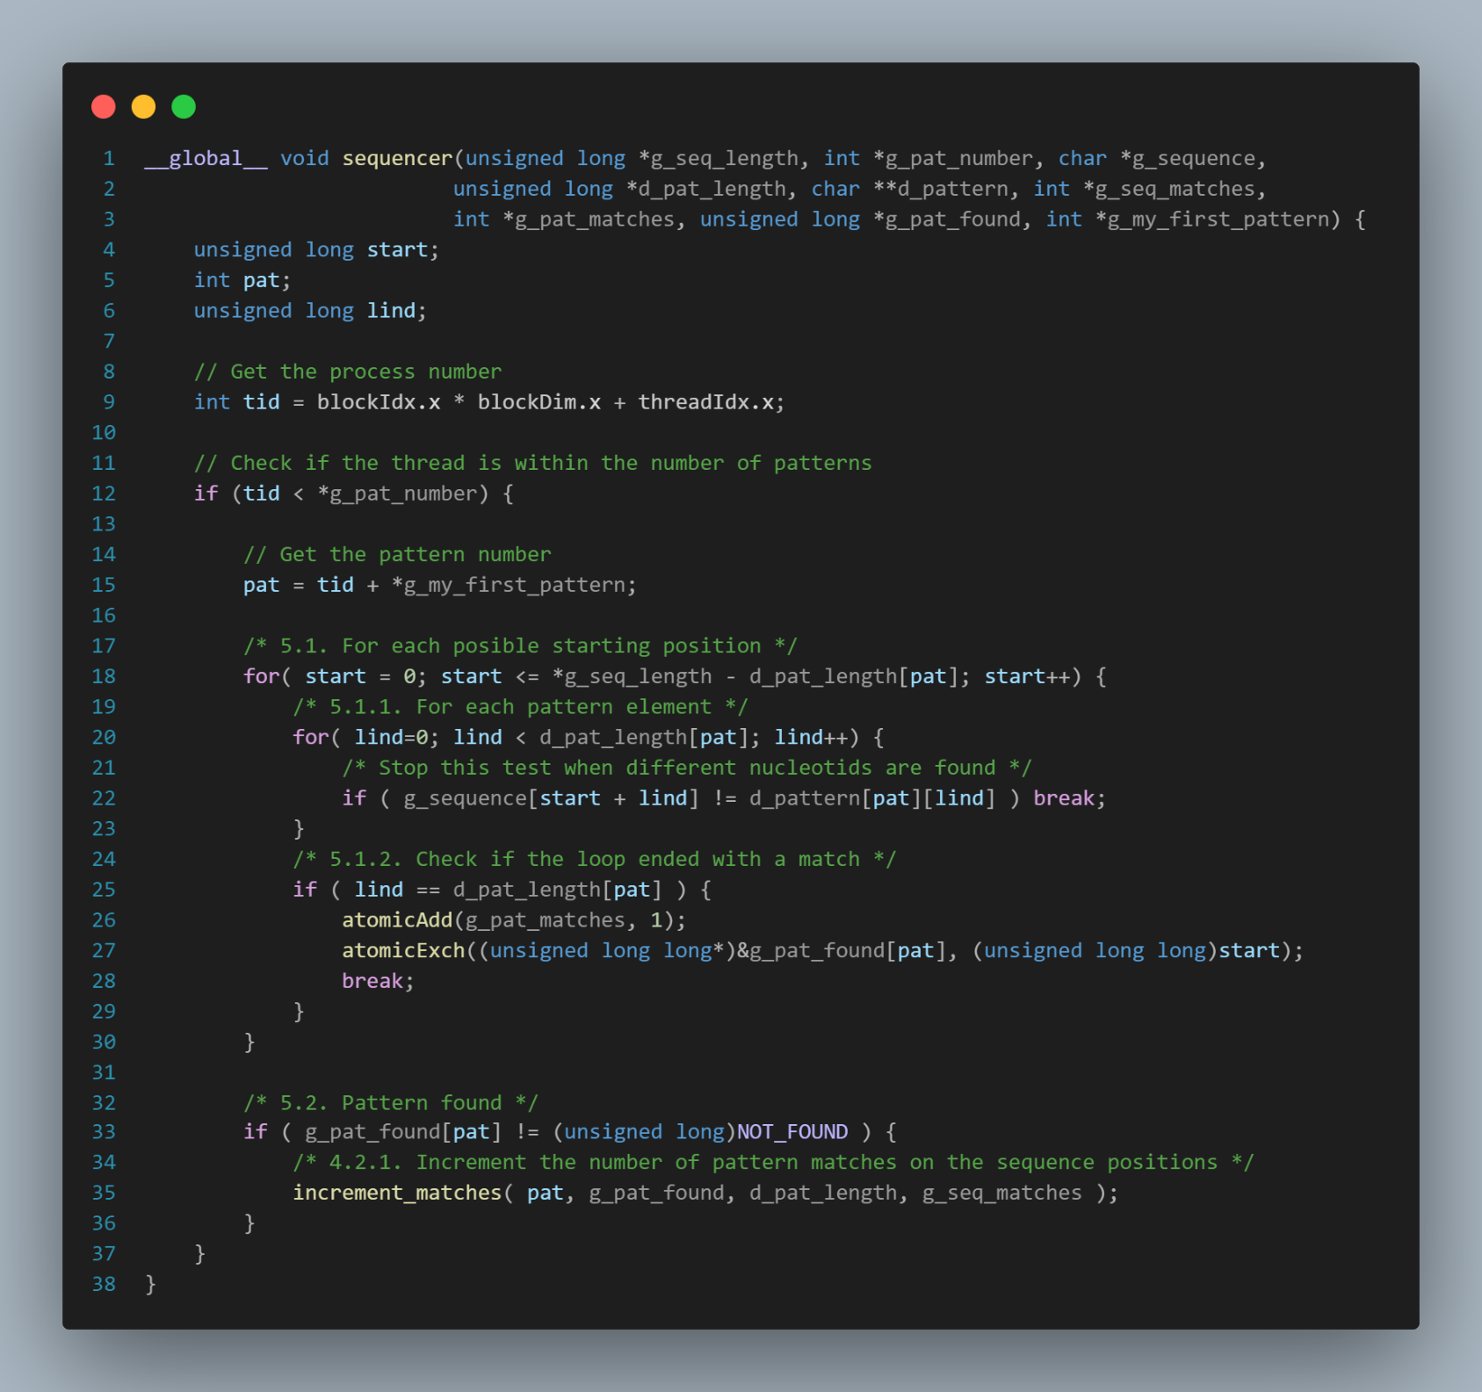
Kernel:
Si differenzia dalla versione CUDA, passando g_my_pat_number e g_my_first_pattern.
Ciascun thread lavora sui pattern corrispondenti al proprio intervallo.
Viene effettuata una verifica per far lavorare solo il numero di thread necessari e per allinearsi al numero di pattern corretto vengono sommati il numero di thread e g_my_first_pattern.
Se ad esempio ad ogni Device sono assegnati 100 pattern, il thread 5 del secondo Device lavora sul pattern 5 + 100 = 105 pochè i primi 100 pattern spettano al primo.
Al termine, i dati per il checksum sono copiati nell’host e la memoria del Device viene liberata. Il processo di unificazione e calcolo dei checksum è identico alla versione MPI.

Slide 16
DNA Sequence Alignment
Programmazione di Sistemi Embedded e Multicore A.A 2024/2025 Prof. Daniele De Sensi
Cola Valerio – Cerboni Federico
Implementazione OpenMP

Slide 17
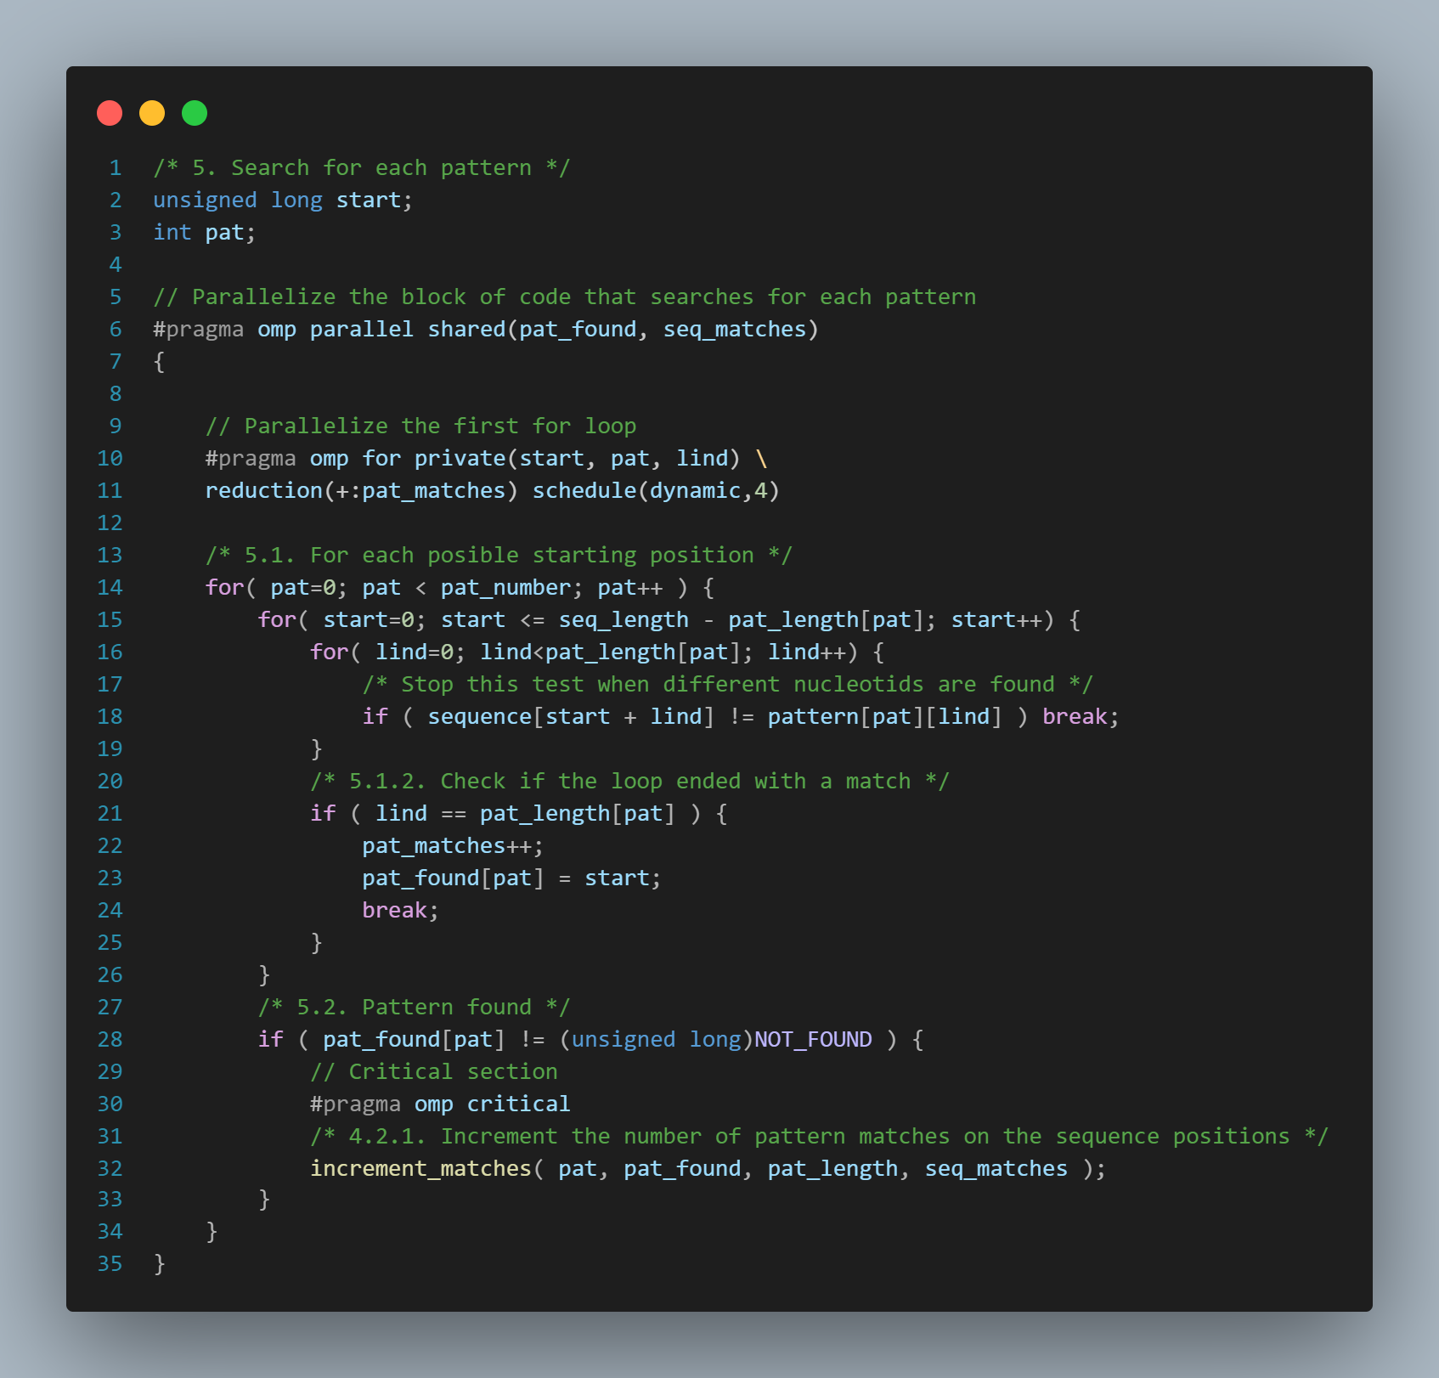
Blocco Parallelo:
Il primo ciclo for è stato parallelizzato poiché, nonostante i nostri tentativi, non siamo riusciti a parallelizzare anche i cicli annidati con collapse.
Assieme all'omp for sono state rese private le variabili di controllo di ogni ciclo for, è stata utilizzata una reduction per effettuare la somma di pat_matches alla fine del blocco parallelo.
Lo schedule utilizzato è dynamic poichè nei test le sequenze hanno lunghezza variabile, di conseguenza ogni thread potrebbe concludere il lavoro con tempistiche diverse.
In conclusione mediante la sezione critica si protegge l'accesso concorrente alla funzione increment_matches, che si occupa di modificare seq_matches, la quale è fondamentale per evitare che nell'array ci siano valori inferiori alla fine dell'esecuzione.

Slide 18
DNA Sequence Alignment
Programmazione di Sistemi Embedded e Multicore A.A 2024/2025 Prof. Daniele De Sensi
Cola Valerio – Cerboni Federico
Efficienza
Non verranno mostrati test dove aumenta solo la grandezza dei pattern, perché nella nostra implementazione il parallelismo non scala con l'aumentare di tale grandezza (i tempi rimangono sempre uguali)
I test di OpenMP sono stati effettuati su una macchina diversa dal Cluster Sapienza con CPU AMD Ryzen 5 7535HS with Radeon Graphics, 3301 Mhz, 6 core, 12 processori logici.

Slide 19
Test Lunghezza Sequenza DNA:
Dal secondo test MPI e OpenMP diventano più efficienti e scalano con l’aumentare del numero di processi/.
In media MPI(16) è del 86,8% più efficiente del sequenziale e OpenMP(32) del 78,6%.
CUDA e MPI+CUDA risultano sempre peggiori in efficienza rispetto al sequenziale del 61,3% e 67,9%.

Slide 20
Test numero di Pattern:
MPI e OpenMP sono più efficienti del sequenziale: MPI(32) è 96,6% più efficiente e OpenMP(32) 82,2% più efficiente. CUDA e MPI+CUDA migliorano con più pattern: CUDA è 99,1% più efficiente e MPI+CUDA 99,5%.

Slide 21
Test complessi:
Nei test piu complessi, con input piccoli, le versioni parallele sono inizialmente meno efficienti rispetto al sequenziale, ad eccezione di OpenMP a due threads, che risulta subito più veloce. Man mano che i test proseguono, MPI e OpenMP scalano linearmente, migliorando rispettivamente del 95,5% e 83,7%. CUDA e MPI+CUDA diventano più veloci dal test 4 e 5, rispettivamente.
Tuttavia, le performance non scalano sempre linearmente: CUDA risulta molto più efficiente nel test 4, mentre MPI+CUDA domina nei test 5 e 6. In media, CUDA offre un miglioramento del 96,3% e MPI+CUDA del 98,2%.

Slide 22
Test complessi:
Nei test piu complessi, con input piccoli, le versioni parallele sono inizialmente meno efficienti rispetto al sequenziale, ad eccezione di OpenMP a due threads, che risulta subito più veloce. Man mano che i test proseguono, MPI e OpenMP scalano linearmente, migliorando rispettivamente del 95,5% e 83,7%. CUDA e MPI+CUDA diventano più veloci dal test 4 e 5, rispettivamente.
Tuttavia, le performance non scalano sempre linearmente: CUDA risulta molto più efficiente nel test 4, mentre MPI+CUDA domina nei test 5 e 6. In media, CUDA offre un miglioramento del 96,3% e MPI+CUDA del 98,2%.

